Slide 1
Изучение программы
Macromedia Flash MX
Инструменты выделения и изменения объектов
ФИО | Богута Екатерина Эдуардовна
Идентификатор: | 232-131-061
(С),МОУ СОШ п.Ола, Богута Е.Э. 2009г

Slide 2
Занятие №3
Тема:
Знакомство с инструментами выделения и изменения объектов программы Macromedia Flash MX.
Цель занятия:
Повторение основных панелей программы;
Формирование умений работать с инструментами программы ;
Формирование умений работать аккуратно, последовательно и творчески.
(С),МОУ СОШ п.Ола, Богута Е.Э. 2009г

Slide 3
Повторение
Окно программы Macromedia Flash MX
(С),МОУ СОШ п.Ола, Богута Е.Э. 2009г

Slide 4
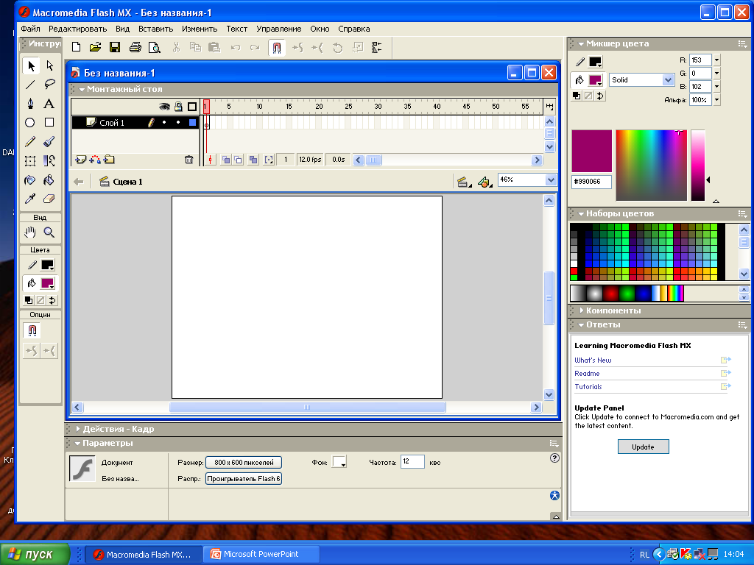
На какую панель указывает сноска?
?
(С),МОУ СОШ п.Ола, Богута Е.Э. 2009г

Slide 5
Правильный ответ
сцена
(С),МОУ СОШ п.Ола, Богута Е.Э. 2009г

Slide 6
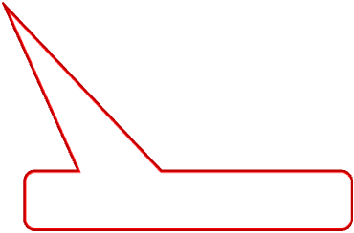
На какую панель указывает сноска?
?
(С),МОУ СОШ п.Ола, Богута Е.Э. 2009г

Slide 7
Правильный ответ
Временная шкала
(С),МОУ СОШ п.Ола, Богута Е.Э. 2009г

Slide 8
На какую панель указывает сноска?
?
(С),МОУ СОШ п.Ола, Богута Е.Э. 2009г

Slide 9
Правильный ответ
Панель слоёв
(С),МОУ СОШ п.Ола, Богута Е.Э. 2009г

Slide 10
На какую панель указывает сноска?
?
(С),МОУ СОШ п.Ола, Богута Е.Э. 2009г

Slide 11
Правильный ответ
Панель инструментов
(С),МОУ СОШ п.Ола, Богута Е.Э. 2009г

Slide 12
На какую панель указывает сноска?
?
(С),МОУ СОШ п.Ола, Богута Е.Э. 2009г

Slide 13
Правильный ответ
Свойств
инструментов
(С),МОУ СОШ п.Ола, Богута Е.Э. 2009г

Slide 14
На какую панель указывает сноска?
?
(С),МОУ СОШ п.Ола, Богута Е.Э. 2009г

Slide 15
Правильный ответ
Палитра цветов
(С),МОУ СОШ п.Ола, Богута Е.Э. 2009г

Slide 16
Панель инструментов
Arrow(стрелка)
Line(линия)
Pen(перо)
Oval(овал)
Pencil(карандаш)
Transform(изменение)
Ink Bottle(чернильница)
Dropper(пипетка)
Hand(рука)
Stroke Color
(цвет контура)
Sub selected (частичное выделение)
Lasso(лассо)
Text(текст)
Rectangle(прямоугольник)
Brush(кисть)
Transform Fill
(изменение центра заливки)
Paint Bucket(заливка)
Eraser(ластик)
Zoom(масштаб)
Fill Color(цвет заливки)
Группа параметров (модификаторов) итструментов
(С),МОУ СОШ п.Ола, Богута Е.Э. 2009г

Slide 17
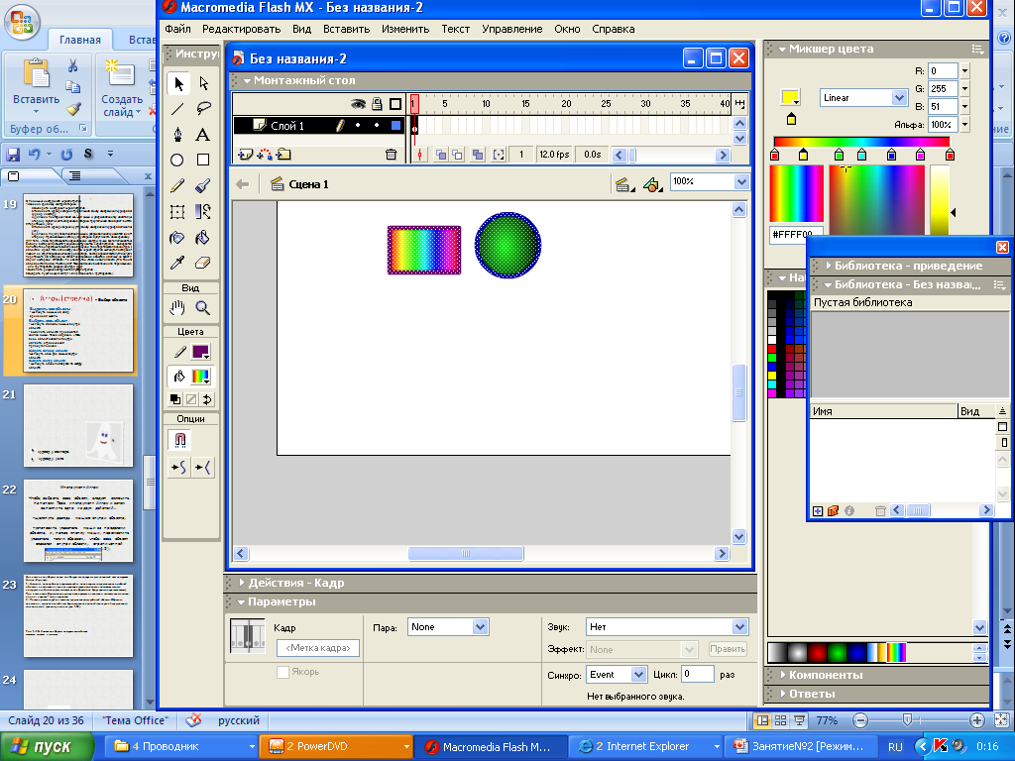
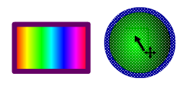
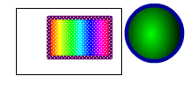

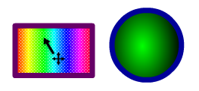
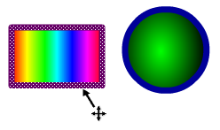
Arrow(стрелка)
- Выбор объекта
Выделить все объекты:
щелкнуть мышью на кадр временной шкалы
Выбрать весь объект:
щелкнуть дважды
мышью внутри объекта;
выделить объекта при нажатой кнопки мыши, таким образом, чтобы весь объект оказался внутри области, ограниченной прямоугольником .
Выбрать заливку объекта:
щелкнуть один раз мышью внутри объекта;
Выбрать контур объекта :
щелкнуть один или два раза по
контуру объекта;
(С),МОУ СОШ п.Ола, Богута Е.Э. 2009г

Slide 18
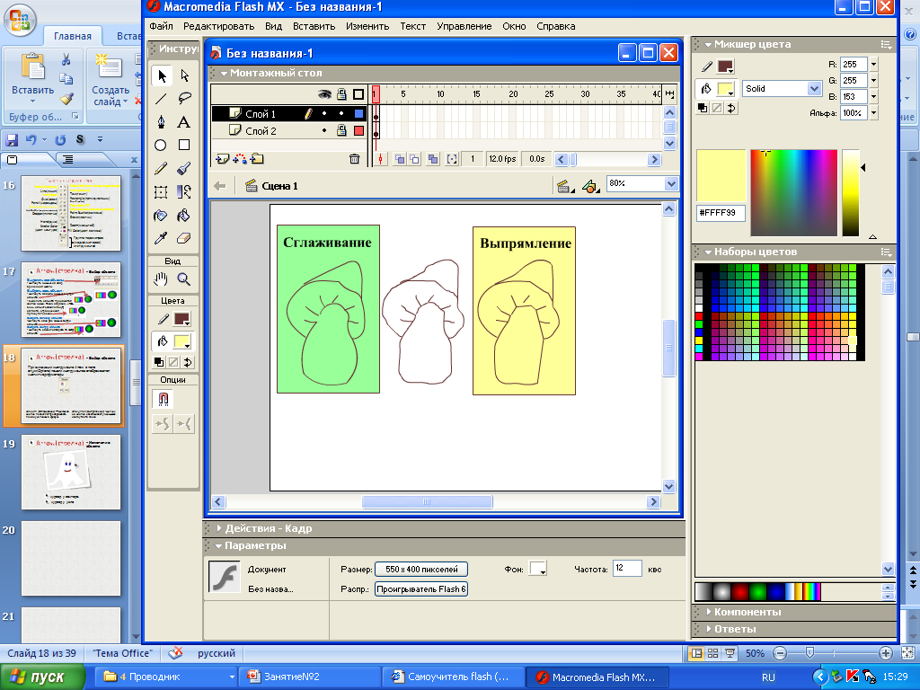
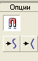
Arrow(стрелка)
Изменение
объекта
При включении инструмента Arrow в поле опции(Options) панели инструментов отображаются кнопки-модификаторы
Smooth (Сглаживание) — щелчок на кнопке позволяет преобразовать ломаную линию в кривую
Straighten (Выпрямление) - щелчок на кнопке обеспечивает уменьшение изогнутости линии
(С),МОУ СОШ п.Ола, Богута Е.Э. 2009г

Slide 19
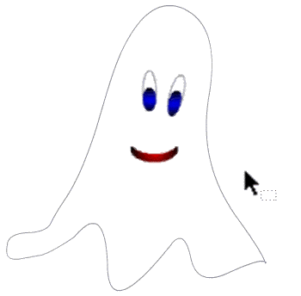
Arrow(стрелка)
Изменение
объекта
курсор у сектора
курсор у узла
(С),МОУ СОШ п.Ола, Богута Е.Э. 2009г

Slide 20
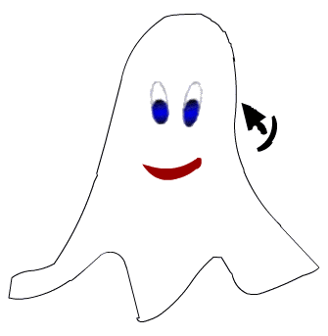
Arrow(стрелка)
Изменение
объекта
если потянуть при нажатой левой клавиши мышки сектор изменяется
если потянуть при нажатой левой клавиши мышки узел переместится)
(С),МОУ СОШ п.Ола, Богута Е.Э. 2009г

Slide 21
Задание 1:
Нарисуйте инструментом Pencil(карандаш) режим (чернила) любой простой рисунок;
Выделите его, и с помощью Arrow(стрелка)
выделения сгладьте его. (если нужно операции сглаживания и выпрямления можно повторить несколько раз)
При необходимости воспользуйтесь инструментом Arrow(стрелка), изменить сектор и переместить узел
Если действие которое вы выполнили вам не нравится его можно отменить нажав одновременно сочетание клавиш +
Ctrl
Z

Slide 22
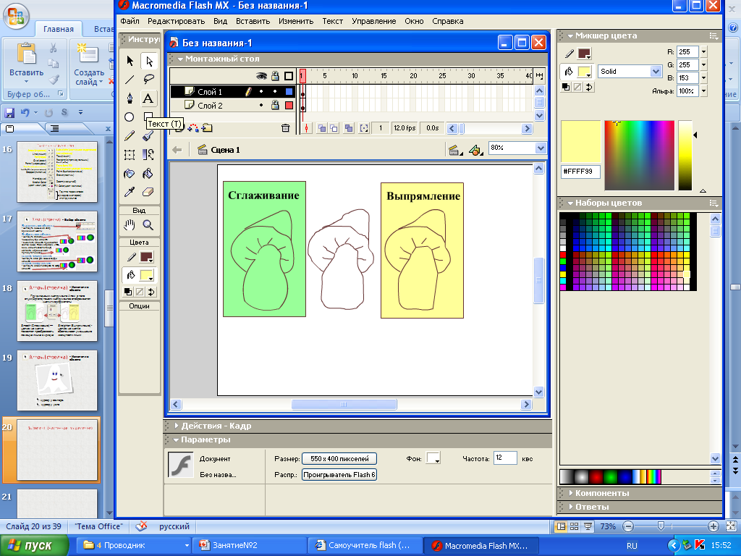
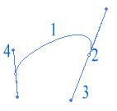
Sub selected (частичное выделение)
Инструмент отличается от рассмотренных выше двумя свойствами:
*во-первых, при выборе объекта
с его помощью объект рассматривается как единое целое, без разделения на контур
и заливку;
*во-вторых, его работа основана на применении так называемых кривых Безье.
1 - Непосредственно кривая Безье
2 - Якорная точка (Anchor Point).
3 - Направляющая линия (Control Handle).
4 - Маркер
Справка
Под кривыми Безье (Bezier) понимается система формального описания графических элементов.
(С),МОУ СОШ п.Ола, Богута Е.Э. 2009г

Slide 23
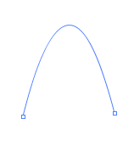


Subselekt (частичное выделение)
Инструмент может принимать два рабочих положения:
курсор около узла
курсор около контуру
(С),МОУ СОШ п.Ола, Богута Е.Э. 2009г

Slide 24
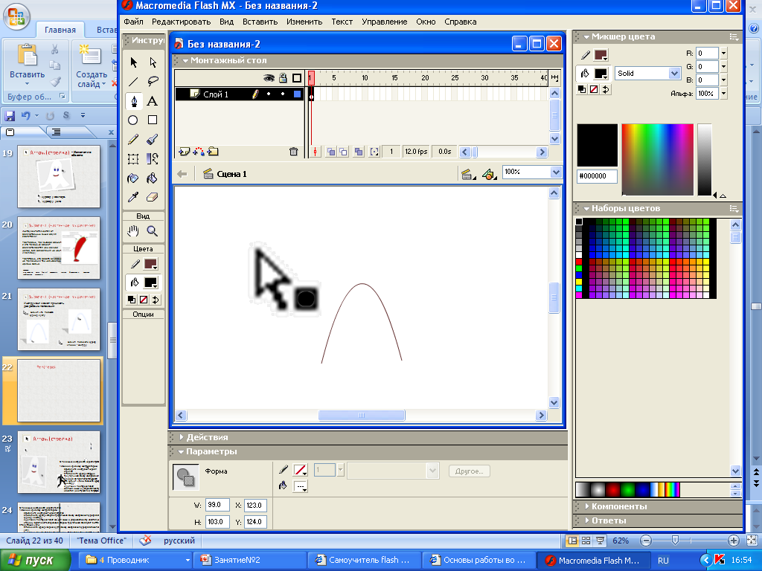

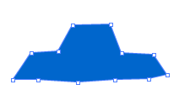
Pen(перо)
Инструмент имеет два основных способа работы:
1) создание прямоугольных - острых контуров
1 Кликните левой клавишей мыши(ЛКМ). Появится первая якорная точка. Отведите курсор немного в сторону и снова кликните. Появится вторая якорная точка и тотчас соединится с первой кривой Безье
Попробуйте нарисовать любую фигуру
(С),МОУ СОШ п.Ола, Богута Е.Э. 2009г

Slide 25
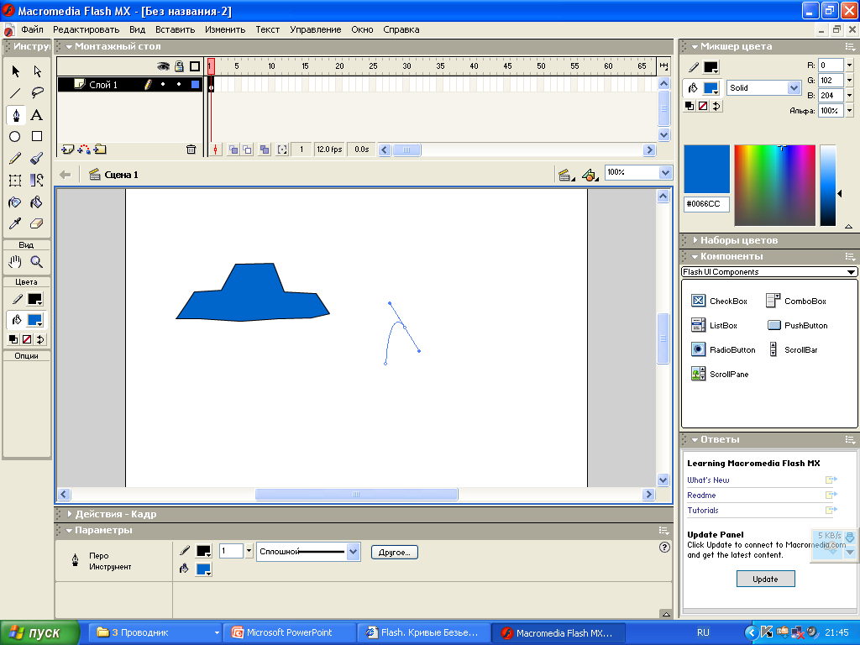

Pen(перо)
Инструмент имеет два основных способа работы:
2) Создание сложных контуров - плавных.
2 Кликните ЛКМ, поставьте первую оперную точку. Отнесите курсор мыши на достаточное расстояние и снова кликните ЛКМ, для того, чтобы поставить вторую якорную точку. Но кнопку мыши после этого не отпускайте и начинайте передвигать курсор, при этом удерживая кнопку мыши.
Сразу появятся направляющие линии, и кривая начнет плавно изгибаться.
Попробуйте нарисовать 2 точки и изогните кривую Безье
(С),МОУ СОШ п.Ола, Богута Е.Э. 2009г

Slide 26
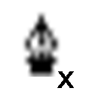

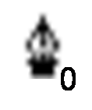
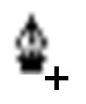
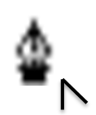
Pen(перо)
Вид инструмента показывает:
Можно установить первую якорную точку
Можно удалить якорную точку
На контуре в данном месте нет якорной точки
Можно установить якорную точку на контуре
В данной месте две якорные точки
(С),МОУ СОШ п.Ола, Богута Е.Э. 2009г

Slide 27
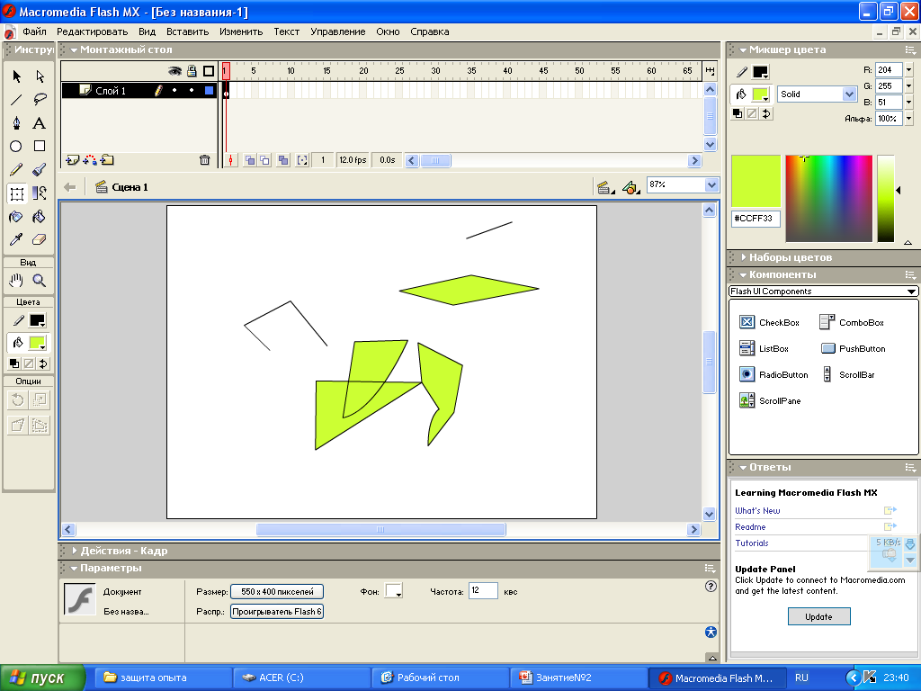
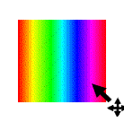
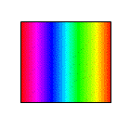
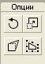
Transform(изменение)
Щелкнуть левой кнопкой мыши внутри нарисованного объекта. Вокруг него появится прямоугольная рамочка.
рисунка.
Этот инструмент имеет четыре модификатора :
Rotate and Skew (поворачивать и искажать);
Scale (масштабировать);
Distort (искажать);
Envelope (кривая).
(С),МОУ СОШ п.Ола, Богута Е.Э. 2009г

Slide 28

Transform(изменение)
Если во время масштабирования удерживать нажатыми клавиши:
  Shift - объект по диагонали будет масштабироваться пропорционально;
  Alt - объект будет симметрично масштабироваться относительно оси;
  Ctrl - при масштабировании по диагонали можно будет задавать непрямоугольную область масштабирования.
(С),МОУ СОШ п.Ола, Богута Е.Э. 2009г

Slide 29
Задание 2:
Выделите нарисованный вами объект и скопируйте его (нажав одновременно сочетание клавиш + , а затем вставьте его
+ ), переместите скопированный объект рядом. Создайте ещё 2 копии;
2) Каждый из объектов измените с помощью инструмента трансформации используя четыре модификатора.
Ctrl
C
Ctrl
V
Если действие которое вы выполнили вам не нравится его можно отменить нажав одновременно сочетание клавиш +
Ctrl
Z
(С),МОУ СОШ п.Ола, Богута Е.Э. 2009г

Slide 30







